Slide 1

第二次习题课
《数据结构》-CST 2021 秋
2021 年 11 月 12 日

Slide 2
目录
PA2 习题讲解
CONTENTS
LAB2&3 实验讲解

Slide 3
目录
PA2 习题讲解
LAB2&3 实验讲解
CONTENTS

Slide 4
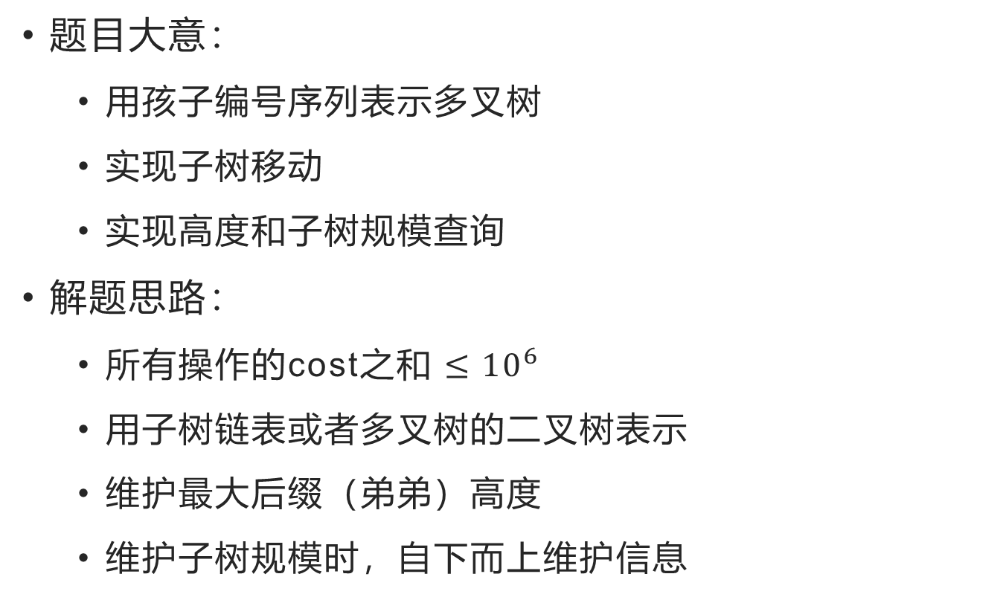
PA2-1 Build
题目大意：
用孩子编号序列表示多叉树
实现子树移动
实现高度和子树规模查询
解题思路：
所有操作的cost之和 $≤{10}^{6}$
用子树链表或者多叉树的二叉树表示
维护最大后缀（弟弟）高度
维护子树规模时，自下而上维护信息

Slide 5
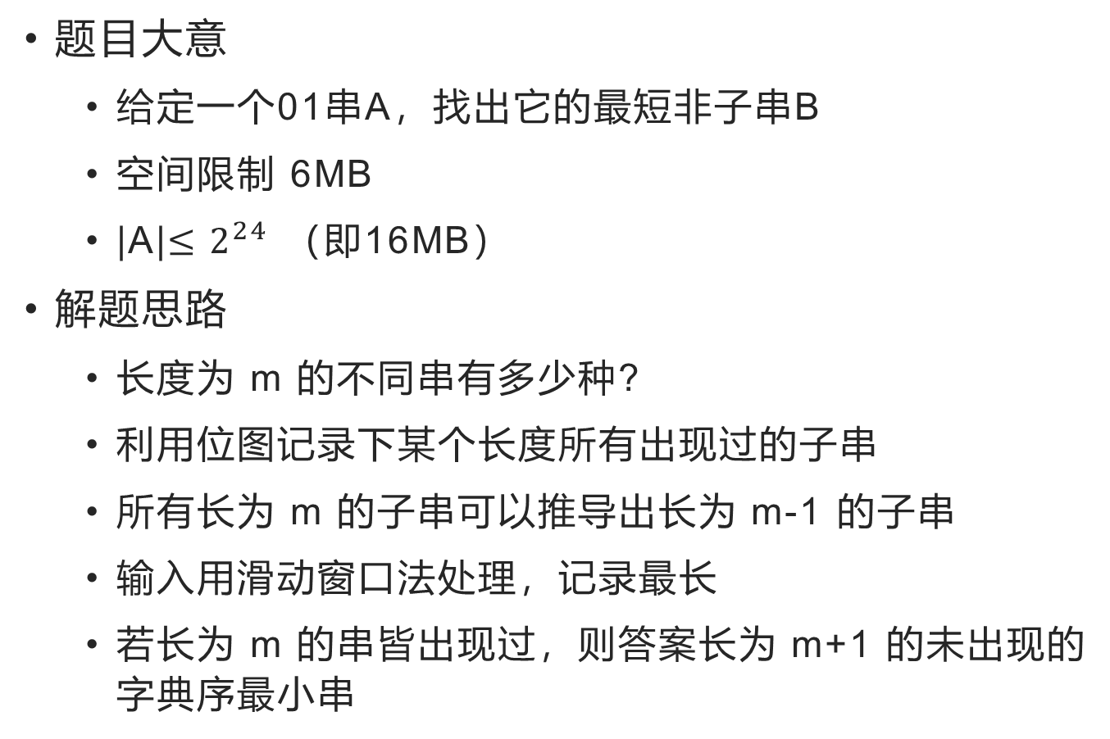
PA2-2 Not Found
题目大意
给定一个01串A，找出它的最短非子串B
空间限制 6MB
|A|$≤2^{24}$ （即16MB）
解题思路
长度为 m 的不同串有多少种?
利用位图记录下某个长度所有出现过的子串
所有长为 m 的子串可以推导出长为 m-1 的子串
输入用滑动窗口法处理，记录最长
若长为 m 的串皆出现过，则答案长为 m+1 的未出现的字典序最小串

Slide 6
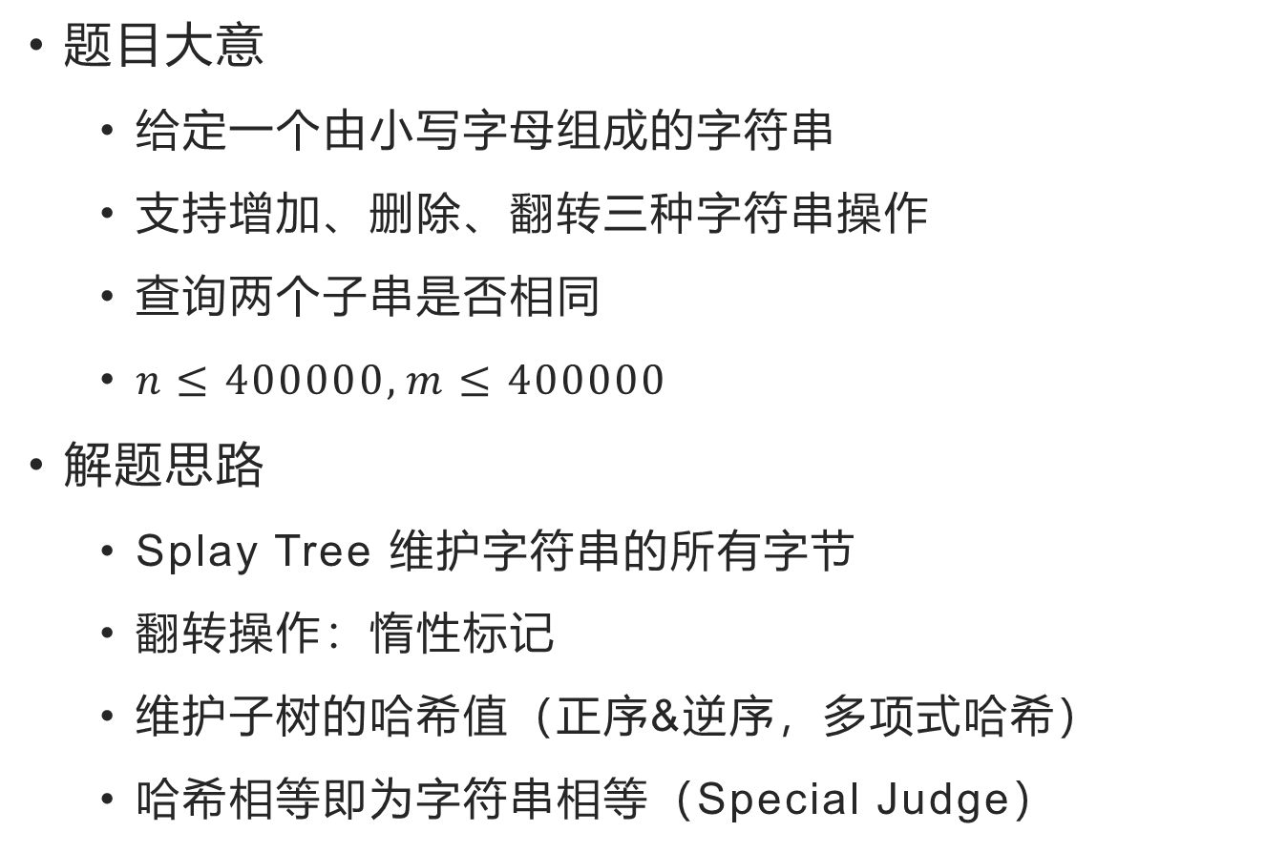
PA2-3 Match
题目大意
给定一个由小写字母组成的字符串
支持增加、删除、翻转三种字符串操作
查询两个子串是否相同
$n≤400000, m≤400000$
解题思路
Splay Tree 维护字符串的所有字节
翻转操作：惰性标记
维护子树的哈希值（正序&逆序，多项式哈希）
哈希相等即为字符串相等（Special Judge）

Slide 7
PA2-4-2 Kidd
题目大意：
假想有2^31张扑克牌
翻转一个区间内的扑克牌
求一个区间扑克牌翻转次数和
解题思路：
线段树（数组紧凑表示）
惰性标记，自上而下扩散
数据离散化，左闭右开区间，排序后映射为叶节点

Slide 8
PA2-5 Temperature
题目大意：
给出平面上不超过 200,000 个点和温度
给出不超过 160,000 个矩形，求其中的温度最值
解题思路：
kd-tree
可轮流沿 x、y 划分区域，需排序或求中点
注意两边子树范围可以有重叠，但必须平衡
记录子树最值，用于查询剪枝
两层搜索树（树套树）

Slide 9
PA2-6 Hacker
题目大意
用密码本记录已破解明文（长不大于8）及其密文
初始已知所有长不大于 5 的明文的密文
将连续破解明文的首字母组成新明文纳入密码本
解题思路
密文为8位16进制数（字符串），恰好组成一个 int
初始化遍历长为1~5的所有明文，计算密文
散列表维护已知的“密文”到“明文”的对应关系
不要忘了计算密文前加盐

Slide 10
目录
PA2 习题讲解
CONTENTS
LAB2&3 实验讲解

Slide 11
LAB2 HashFun
题目大意：
框架已经实现 naïve 的哈希策略与冲突处理方法
需要实现更好的哈希
针对 ascii 数据与中文数据实现不同哈希
解题思路：
Ascii 数据用多项式哈希即可
针对中文范围可以将 utf-8 多字节压到小空间内
冲突处理方法照课件实现即可
实验报告要求见题目

Slide 12
LAB3 BBST
题目大意：
维护一棵 BBST
支持插入、删除、查找三种操作
解题思路：
实现AVL树、splay树和红黑树中至少两种
自行设计数据来体现不同结构的优劣并分析
提交测例生成器，不提交测例

Slide 13
谢谢！
祝大家在PA中取得好成绩！

